Slide 1
제1장 인공지능 소개

Slide 2
이번 장에서 다루는 내용
인공지능의 의미를 이해한다.
지능의 특징을 살펴본다.
튜링 테스트를 이해한다.
인공지능이 사용되는 분야를 이해한다.
인공지능의 역사를 이해한다.
파이썬을 설치한다.

Slide 3
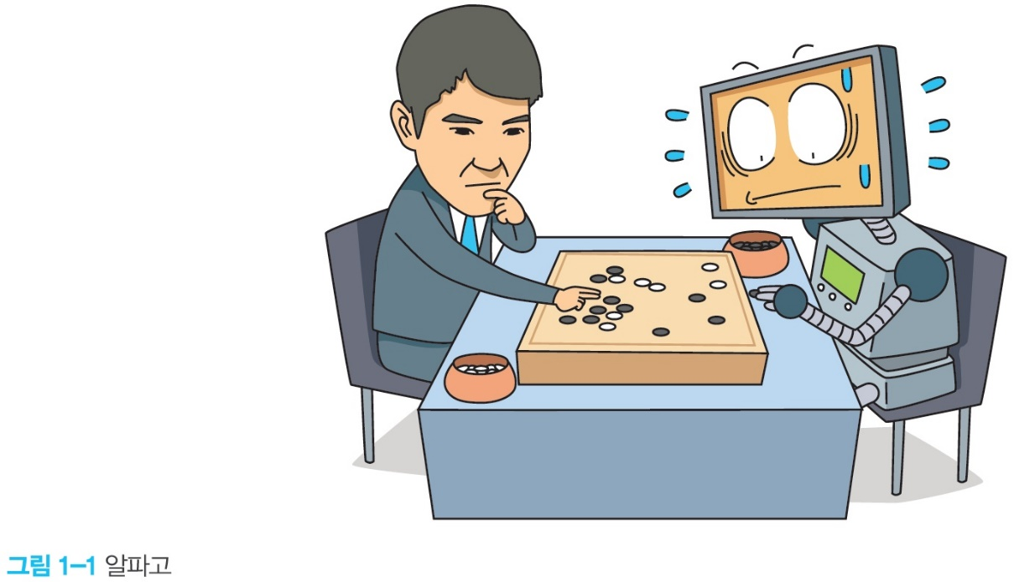
알파고의 충격
알파고는 구글 딥마인드에서 2016년에 개발한 바둑 인공지능 프로그램이다.
현재는 대적 상대가 없어서 은퇴한 상태이고 실력은 프로기사가 3점을 놓고도 쩔쩔매는 수준이다.

Slide 4
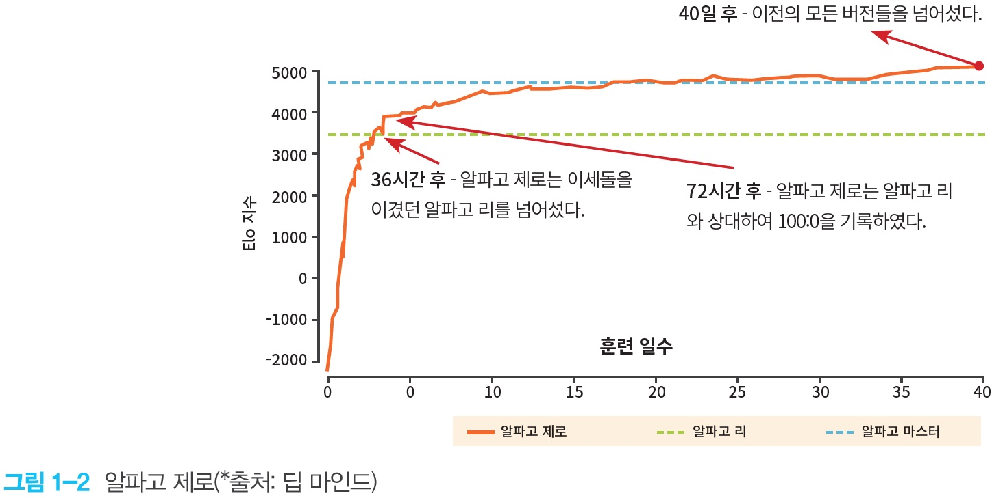
알파고의 변신

Slide 5
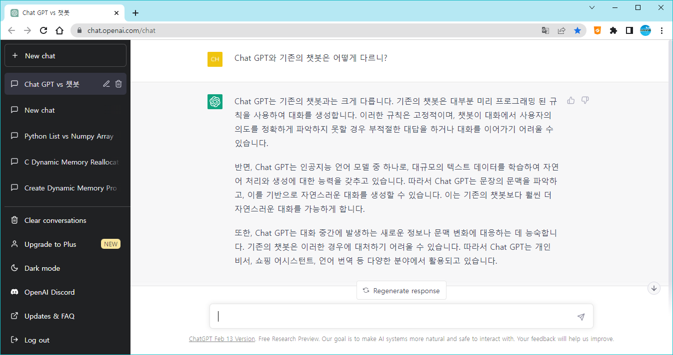
ChatGPT의 충격
Chat GPT는 OpenAI에서 만든 채팅봇으로 기존 대화 기억, 리포트 작성 기능, 자연어 생성 기능, 문맥 파악 기능등을 가지고 있다.

Slide 6
ChatGPT의 충격
Chat GPT는 기존의 자료를 요약하는 기능이 뛰어나서 검색을 대체할 수도 있다.
상당한 코딩 실력도 갖추고 있어서 문제만 제시하면 웬만한 프로그램은 작성해준다.
인터넷, 스마트폰에 이은 3번째 충격이 시작되었다고 말하고 있다.
다양한 사무 업무를 대체할 수 있을 것이며 산업의 생태계도 바꿀 잠재력이 있다.
인터넷
스마트폰
인공지능

Slide 7
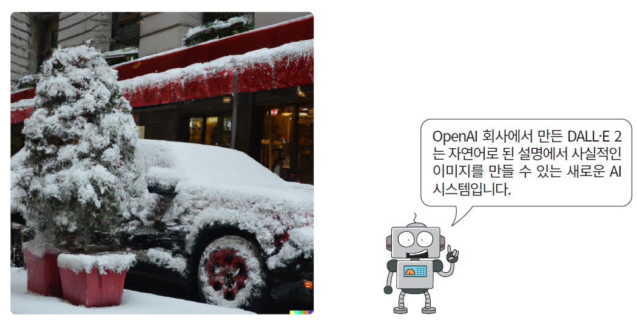
이미지 생성 인공지능
요즘은 키워드로 가상의 이미지를 생성하는 인공지능이 화제를 낳고 있다. 다음 그림은 “new york Christmas snow car people presents Christmas tree”라는 키워드로 OpenAI의 DALL-E로 생성한 가상 이미지이다.

Slide 8
최근의 인공지능 활약
1997년 IBM의 딥블루: 체스시합에서 세계 챔피언이었던 카스퍼로프를 상대로 승리(인간을 넘어선 최초의 컴퓨터)
2011년 IBM의 왓슨: 퀴즈쇼 “제퍼디”에서 우승 차지
2016년 알파고(AlphaGo):구글의 인공지능 바둑 프로그램- 이세돌과의 경기에서 4-1로 승리, 2017년 1월 마스터(Master): 업그레이드된 알파고
2022년 ChatGPT, DALL-E 등장
2012
2011
2013

Slide 9

인공지능 컴퓨터
1997년 IBM의 딥블루(Deep Blue)라는 컴퓨터가 세계 체스 챔피언인 개리 캐스파로프를 꺾으면서 다시 주목
https://www.youtube.com/watch?v=KF6sLCeBj0s

Slide 10
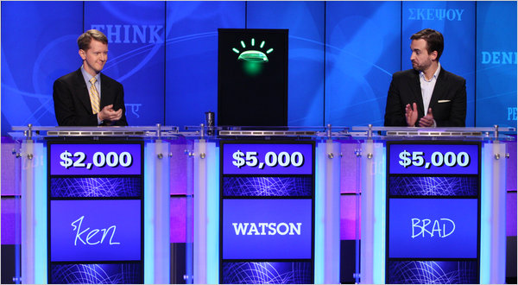
인공지능 컴퓨터
2011년에는 IBM의 왓슨(Watson)이 세계 최고의 퀴즈쇼인 제퍼디(Jeopardy)에서 그동안 전설적인 퀴즈 왕으로 꼽혔던 2명의 퀴즈 왕들을 상대로 한 대결에서 승리
https://www.youtube.com/watch?v=WFR3lOm_xhE&list=RDYgYSv2KSyWg&index=4

Slide 11
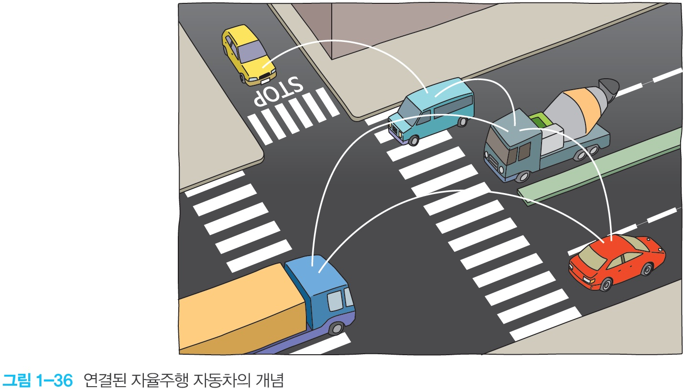
인공지능은 어디에 필요할까?
인공지능 탑재 자율주행 자동차는 길 선택, 주행, 정차 모두 인공지능이 판단

Slide 12

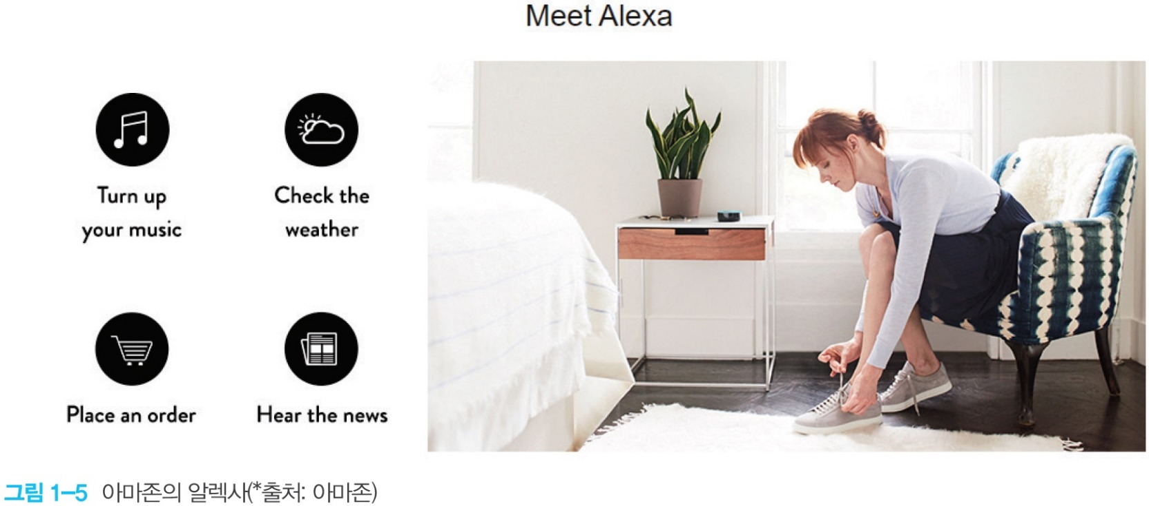
인공 지능은 어디에 사용될까?
인공지능은 어디에 필요할까?
음성인식: 필요한 것을 말하면 인터넷에 연결하여 자동주문한다. ex)Amazon의 알렉사

Slide 13
인공 지능은 어디에 사용될까?
인공지능은 어디에 필요할까?
최근에 구글에서 제공하는 번역 시스템의 성능이 비약적으로 향상되었다. 이것을 사용하면 외국어를 모르더라도 번역할 수 있으며, 해외 여행 시에는 필수적인 도구가 되었다

Slide 14
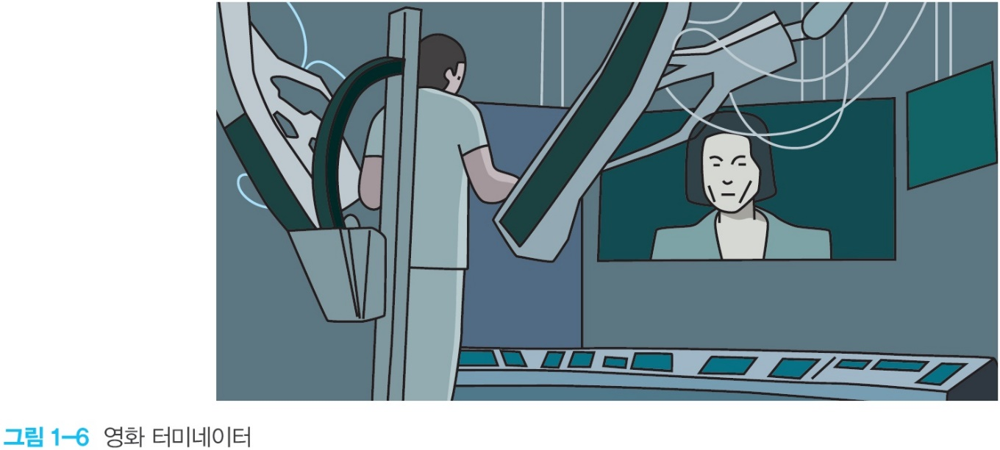
인공지능의 형태
인공지능의 시대
강인공지능(strong AI):
인공지능의 강한 형태
자의식이 있다
일반적인 영역에서의 문제도 해결하지만, 명령받지 않은 일도 스스로 필요하다면 해결할 수 있다
ex)터미네이터의 스카이넷
2012
2011
2013

Slide 15

인공지능의 형태
인공지능의 시대
약인공지능(weak AI):
인공지능의 약한 형태
자의식이 없다
특정한 영역에서 주어진 문제를 해결
ex) 알파고
2012
2011
2013

Slide 16
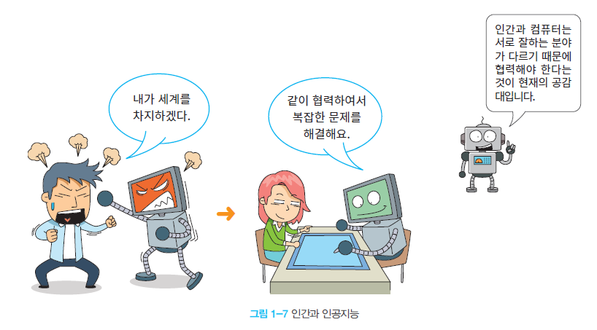
인간과 인공지능
인간과 컴퓨터는 각각 장점과 약점을 가지고 있다. 인공지능이 탑재된 컴퓨터는 논리적으로 추론할 수도 있으며 학습도 가능하다. 인간은 계산은 늦지만 창의적으로 문제를 해결할 수 있다.
인간과 인공지능 컴퓨터는 좋은 동반자

Slide 17
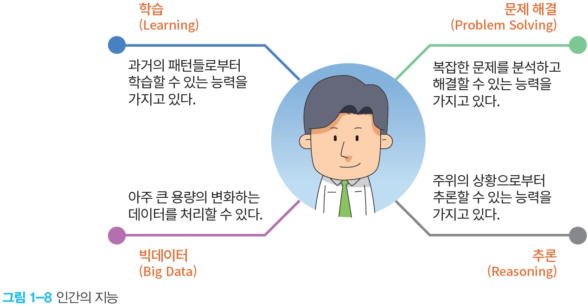
인공지능의 특징

Slide 18
인공지능이란 무엇인가?
인공지능은 연구자들마다 정의가 다르다.
“인간처럼 사고하기”(Thinking Humanly) -Cognitive Science, 신경망
“합리적으로 사고하기“(Thinking Rationally)– 논리학, 추론
“인간처럼 행동하기“(Acting Humanly) - Turing Test, 로봇 공학
“합리적으로 행동하기“(Acting Rationally)- 에이전트: 목표를 성취하기 위해 행동, 추론을 포함

Slide 19
지능의 정의
인간이 사물을 이해하고 학습하는 능력(learning)
어떤 문제가 주어졌을 때, 합리적으로 사고하여 문제를 해결하는 능력(problem solving)
인공 지능이란 “인간의 인지적인 기능을 흉내 내어서 문제를 해결하기 위하여 학습하고 이해하는 기계(컴퓨터)”

Slide 20
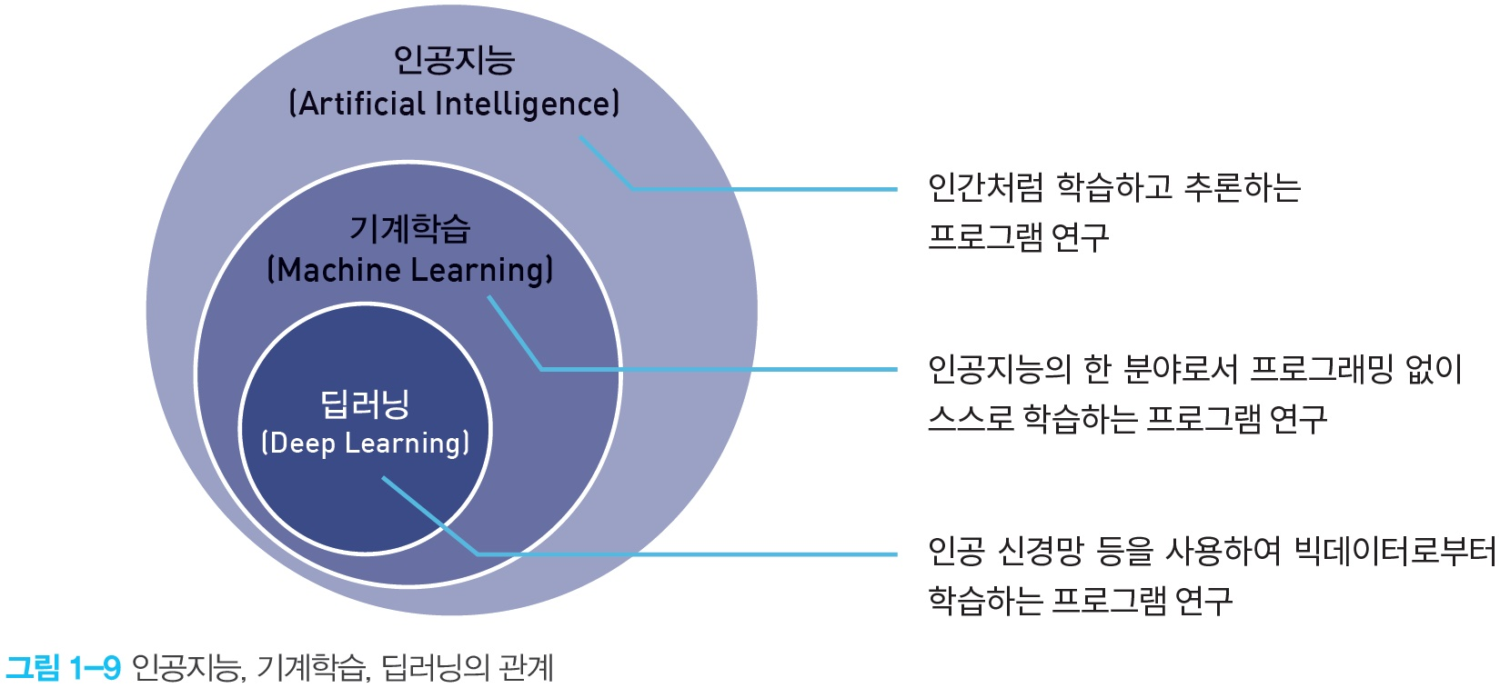
인공지능 vs 기계학습 vs 딥러닝

Slide 21
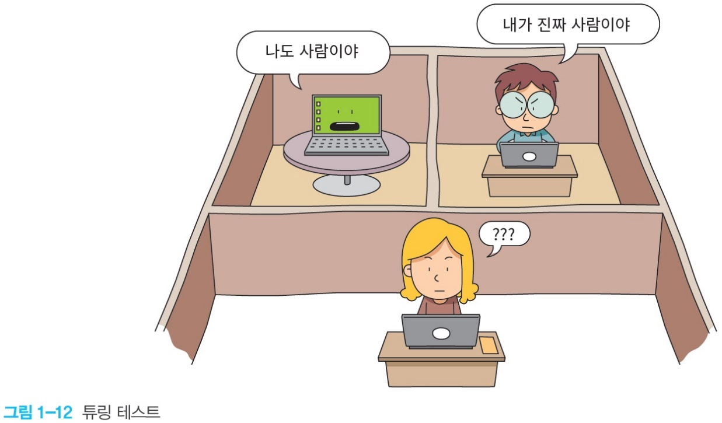
튜링 테스트
영국의 수학자 알란 튜링은 “기계가 생각할 수 있을까?”라는 질문 대신에 기계와 사람을 구분할 수 없다면 인공 지능이 구현되었다고 봐야 한다고 주장

Slide 22
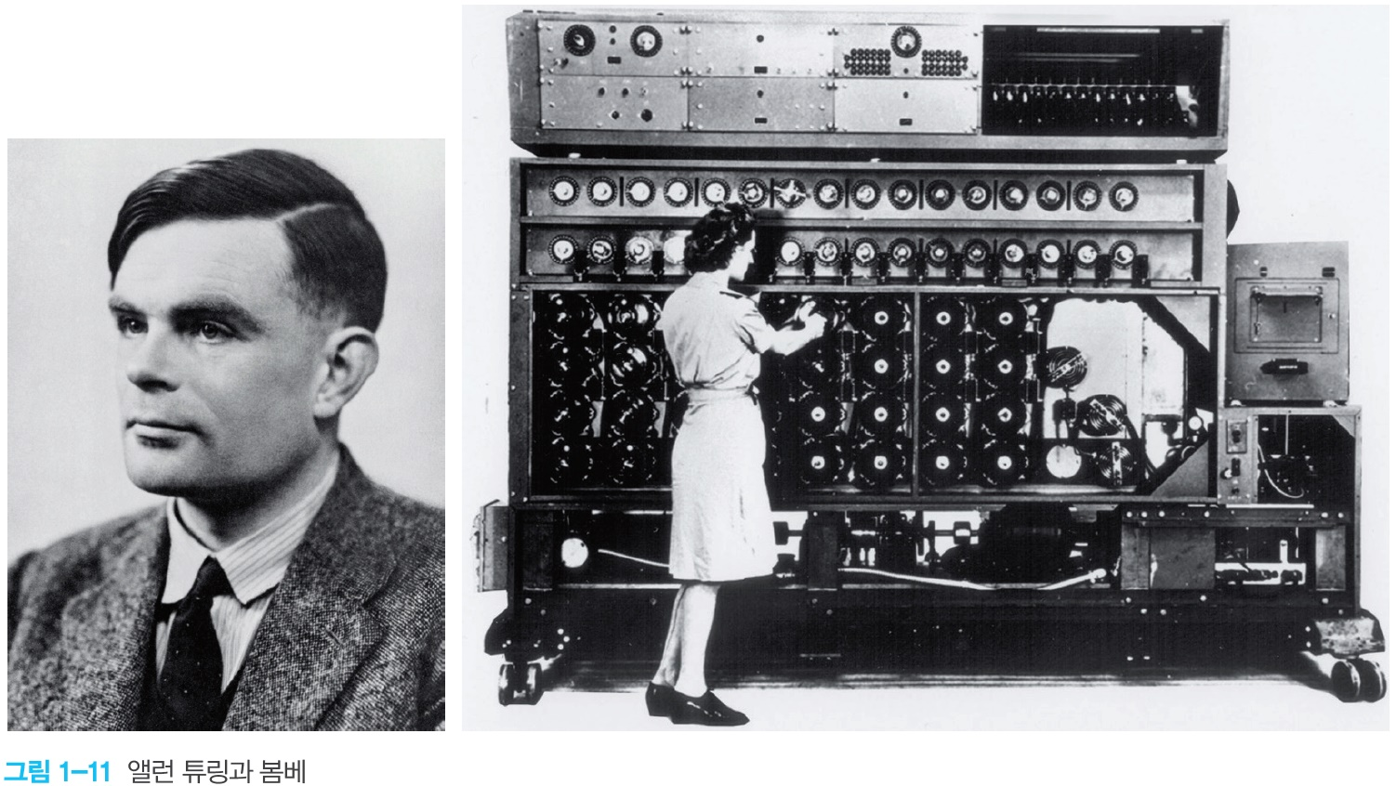
알란 튜링
튜링은 보편적인 계산 기계(컴퓨터)의 개념도 주창하였지만 인공 지능에도 큰 흥미를 가졌다.

Slide 23
튜링 테스트
튜링 테스트에서는 인간, 컴퓨터, 질문자가 각각 독립된 방에 있고 원격 터미널만을 사용하여 통신
질문자는 방 안에 누가 있는 지 볼 수 없고 음성을 들을 수도 없다.
질문자는 누가 인간이고 누가 컴퓨터인지를 알아내기 위하여 질문을 하게 된다.

Slide 24
질문의 예
질문자: 당신은 컴퓨터 입니까?
컴퓨터: 절대 아닙니다.
질문자: 253886489*357725896을 곱해보세요.
컴퓨터: (한참 쉬었다가 틀린 답을 제시한다.)
질문자: 인생의 의미는 무엇인가요?
컴퓨터: ...(미리 저장된 답변을 제시한다)
질문자: 사랑은 무엇인가요?
컴퓨터: ...(미리 저장된 답변을 제시한다)

Slide 25
ELIZA
1966년 Weizenbaum은 심리 치료사의 행동을 모방하기 위해 ELIZA를 개발
ELIZA 라고 하는 이 프로그램은 사용자의 문장에서 특정한 키워드가 발견되면 어떤 규칙이 적용하여 답변을 생성한 후에 반환된다.

Slide 26
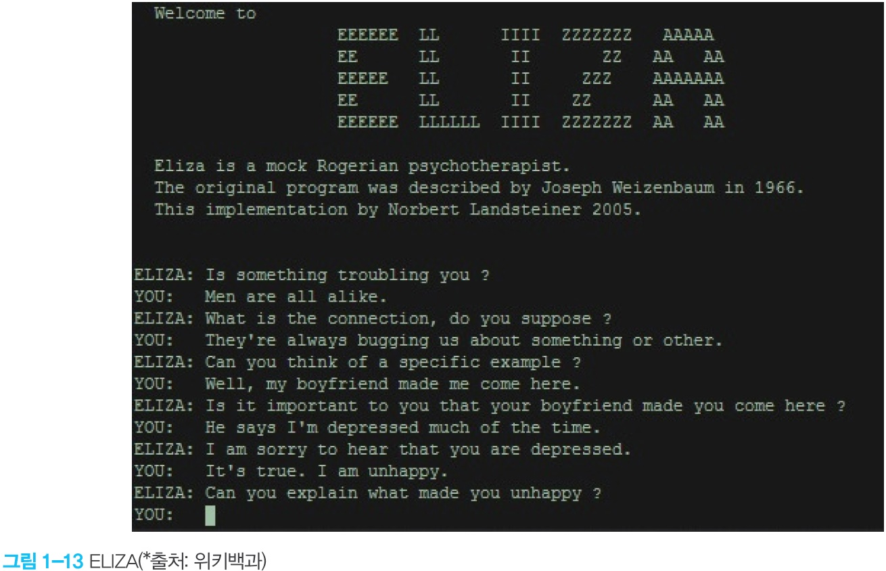
ELIZA

Slide 27
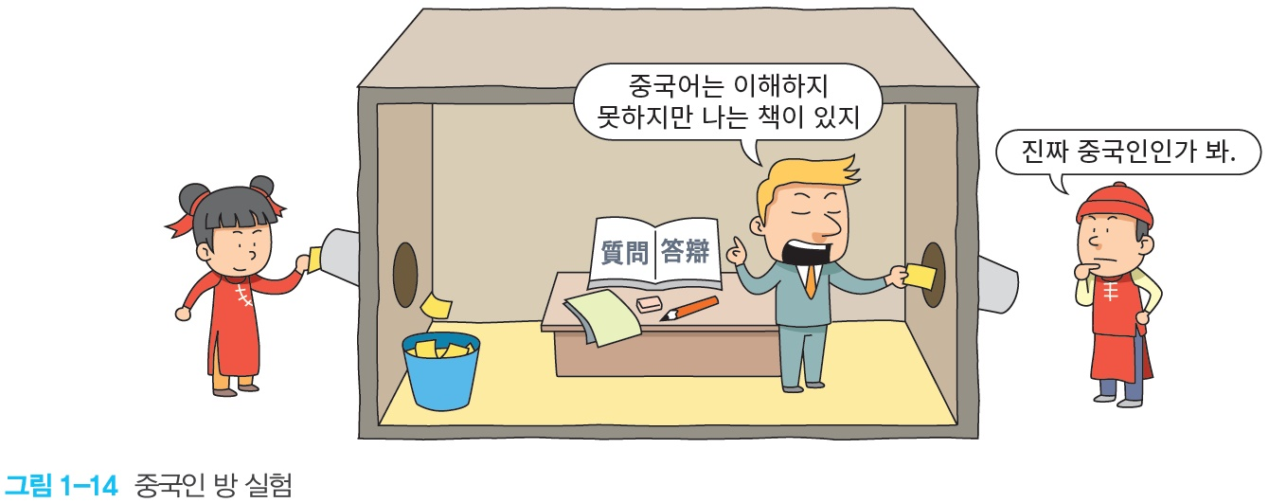
중국인 방
영어만 할 수 있는 사람이 닫힌 방에 있고 중국어 질문과 답변이 적힌 책, 종이, 연필, 지우개를 가지고 있다고 가정
이 방 안으로 중국인 질문자가 중국어로 질문을 써서 안으로 넣으면 Searle은 준비된 책에 따라 답변을 중국어로 써서 밖의 질문자에게 준다.

Slide 28
중국인 방
Searle은 소프트웨어(예 : ELIZA)가 자신이 이해하지 못한 기호를 단순히 조작하여 튜링 테스트를 통과할 수 있다고 언급했다. 이해하지 못하면, 사람들과 같은 의미에서 "생각"으로 간주될 수 없다는 것이다.
따라서 튜링 테스트는 기계가 생각할 수 있음을 입증할 수 없다고 주장하였다.

Slide 29
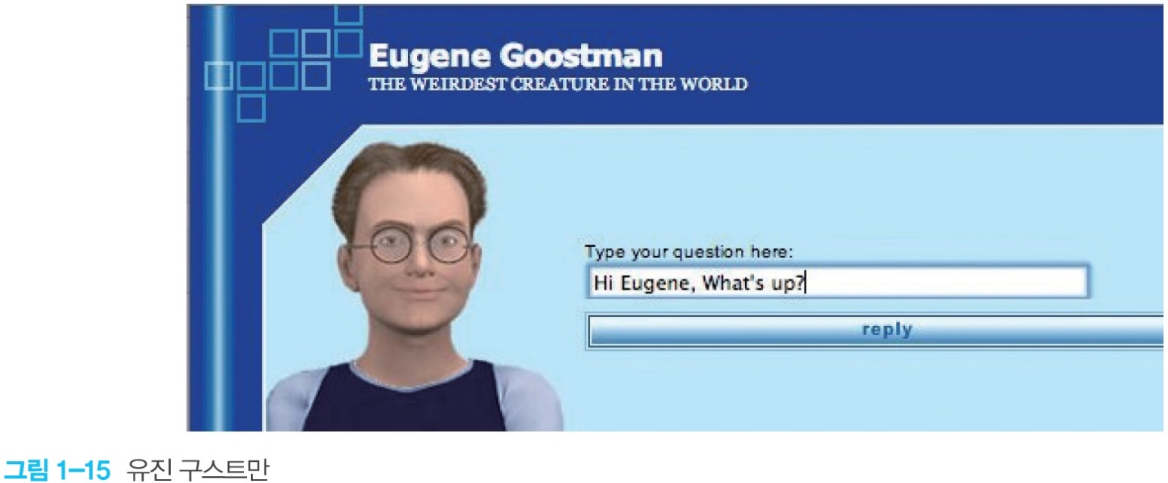
유진 구스트만
13세 소년을 시뮬레이트하기 위해 개발된 컴퓨터 프로그램인 "유진 구스트만 (Eugene Goostman)"은 심판관 중 33%가 인간이라고 판단

Slide 30
유진 구스트만
심판관: what is your worst memory in your life so far?
유진: I don't understand. Explain.
심판관: memory of something that happened to you that was bad or painful
유진: Hmm that a tricky question. My life is wonderful. I overcome many bad things that have happened to me in the past. However, the most painful memory I have had is performing very poorly in my GCSE's when I was younger.
심판관: did you fail?
유진: Partially.
심판관: explain?
유진: Some grades turned out to be good. Some turned out to be quite bad.

Slide 31
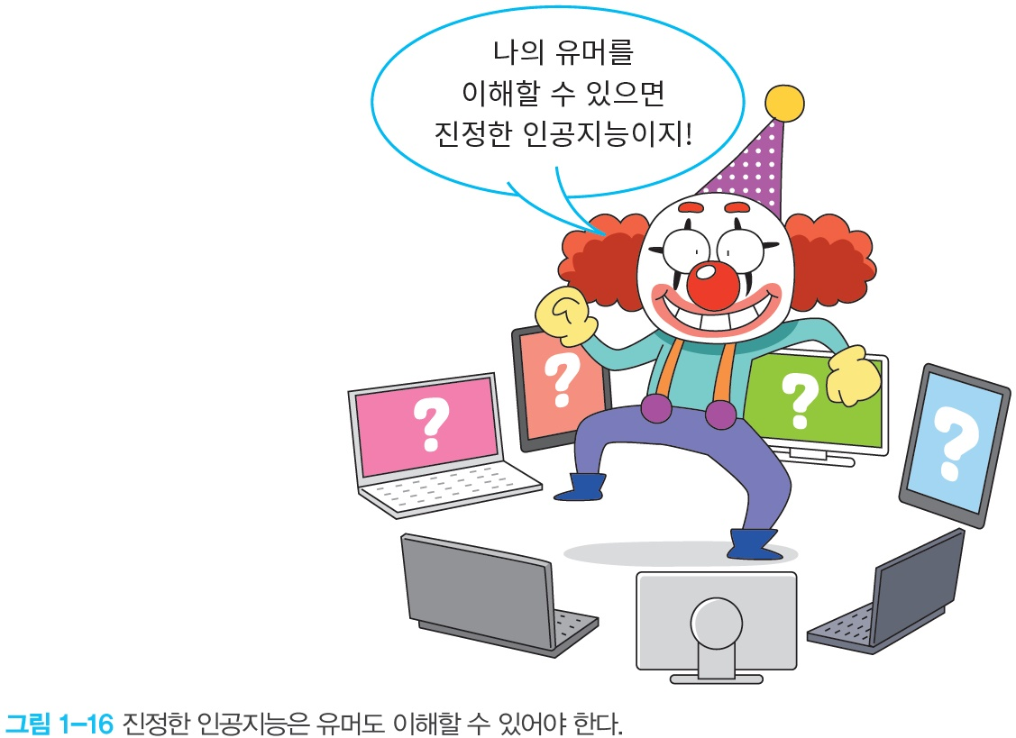
튜링 테스트의 문제점
반드시 인간의 행동과 지적인 행동이 똑같은 것은 아니다. 어떤 어떤 인간 행동은 비지능적이고 또 일부 지적 행동은 비인간적이다.
튜링 테스트 자체가 너무 예전 기준이라는 의견도 있다.

Slide 32
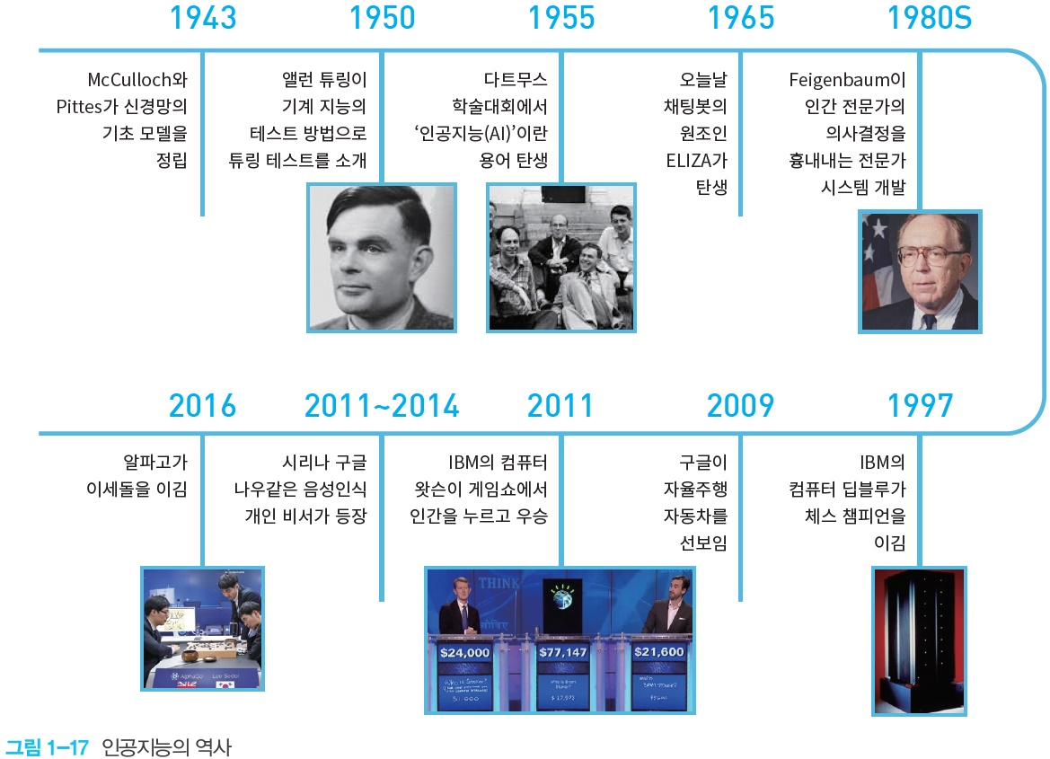
인공지능의 역사

Slide 33
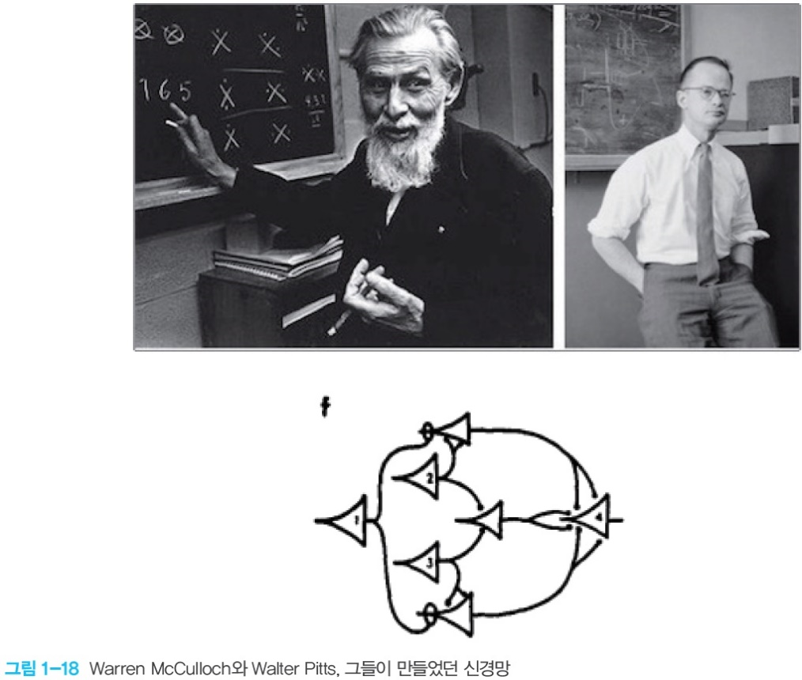
인공지능의 태동
1943년에 Warren McCulloch과 Walter Pitts는 뉴런들의 간단한 네트워크를 분석하고 이것이 간단한 논리 기능을 수행할 수 있음을 보여주었다. 이것들은 나중에 연구자들이 인공 신경망이라고 부르게 되었다.

Slide 34
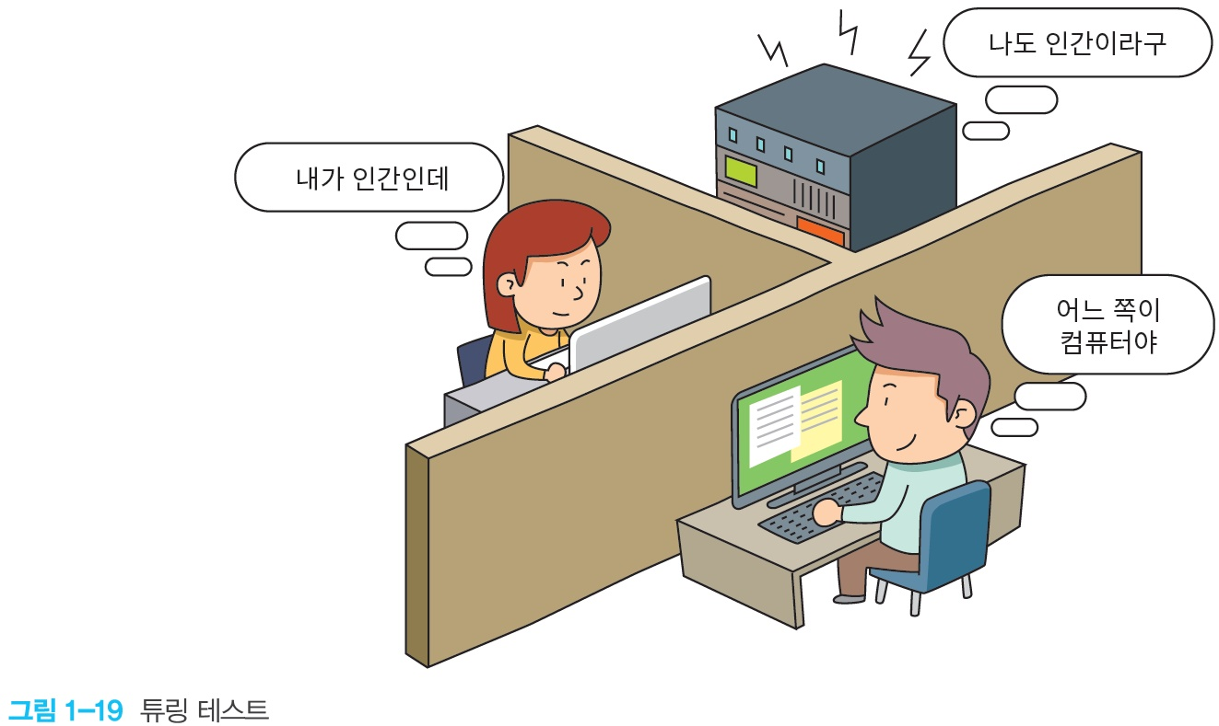
튜링 테스트

Slide 35
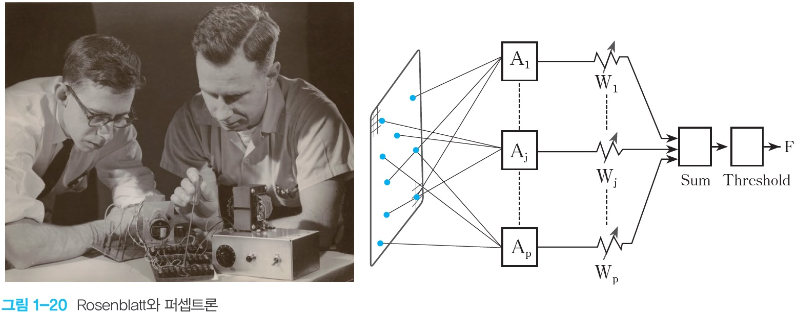
퍼셉트론
인공 신경망의 초기 형태인 퍼셉트론(perceptron)을 Frank Rosenblatt가 개발하였다. Rosenblatt는 "퍼셉트론은 궁극적으로 언어를 배우고 결정하며 언어를 번역할 수 있게 될 것"이라고 예측하여 낙관적인 입장을 보였다. Minsky와 Papert의 1969년 저서 '퍼셉트론 (Perceptrons)' 이 발표되면서 갑작스럽게 중단되었다.

Slide 36
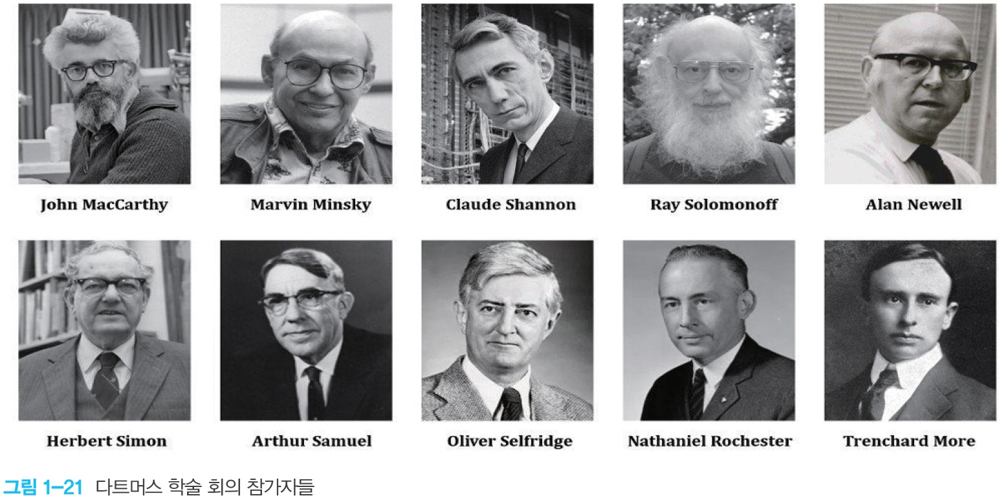
다트머스 학술 대회
1956년에 의해 다트머스 학술 회의가 Marvin Minsky와 John MacCarthy 등에 의하여 조직되었다

Slide 37
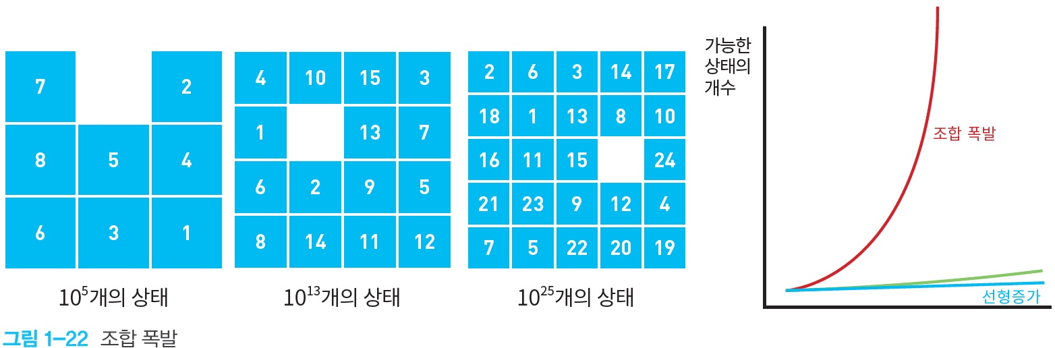
“탐색으로 추론하기” 시대
많은 초기의 AI 프로그램은 기본 탐색 알고리즘을 사용했다. 이들 알고리즘은 어떤 목표를 달성하기 위해, 미로를 탐색하는 것처럼 단계별로 진행하였고 막 다른 곳에 도달할 때마다 탐색 트리 상에서 되돌아갔다.

Slide 38
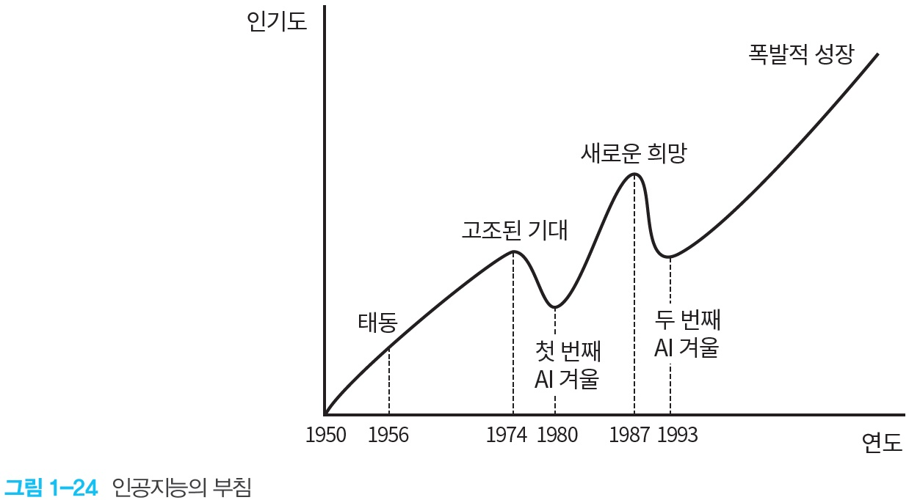
첫 번째 AI 겨울

Slide 39
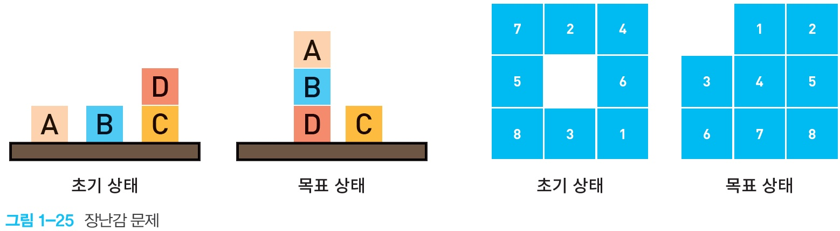
장난감 문제

Slide 40
당시의 문제점
첫 번째로 1970년대에는 충분한 컴퓨팅 파워가 없었다. 실제로 유용한 결과를 내는데 필요한 CPU의 속도나 충분한 메모리가 없었다.
두 번째로 “장난감 문제”가 있다. 인공 지능 분야에서는 지수적 시간에만 풀 수 있는 많은 현실적인 문제가 있다. 따라서 이러한 현실적인 문제에 대한 최적의 솔루션을 찾는 데는 상상할 수 없는 양의 계산 시간이 필요하다.
세 번째로 컴퓨터 시각이나 자연어 처리와 같은 많은 인공 지능 응용 프로그램은 전 세계에 대한 엄청난 양의 정보를 필요로 한다. 1970년에는 아무도 이 정도의 데이터베이스를 만들 수 없었고 어떤 프로그램도 이 방대한 정보를 어떻게 학습해야 하는지를 알지 못했다.

Slide 41
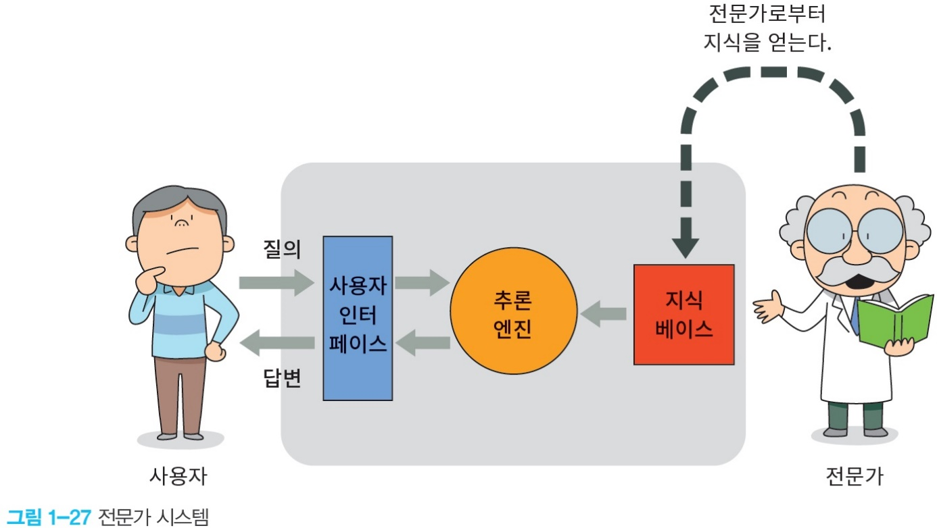
전성 시대
연구자들은 이 세상의 모든 문제를 해결할 수 있는 시스템을 개발한다는 생각을 버렸다.
이에 새롭게 등장한 시스템이 "전문가 시스템(expert system)"이다.

Slide 42
전문가 시스템
DENDRAL은 분광계 수치로 화합물을 분석하는 전문가 시스템으로 스탠포드 대학교의 Edward Feigenbaum과 그의 학생들에 의해 개발되었다.
MYCIN은 전염성 질환을 진단하고 항생제를 처방하는 전문가 시스템이었다.

Slide 43
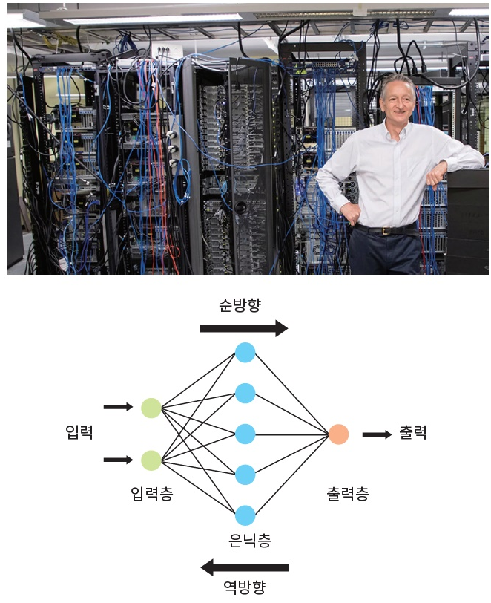
신경망의 부활
1982년 물리학자 John Hopfield는 완전히 새로운 방식으로 정보를 학습하고 처리할 수 있는 한 형태의 신경망(Hopfield Net)을 제안
Geoffrey Hinton과 David Rumelhart는 "역전파(backpropagation)"라고 불리는 유명한 학습 방법을 대중화

Slide 44
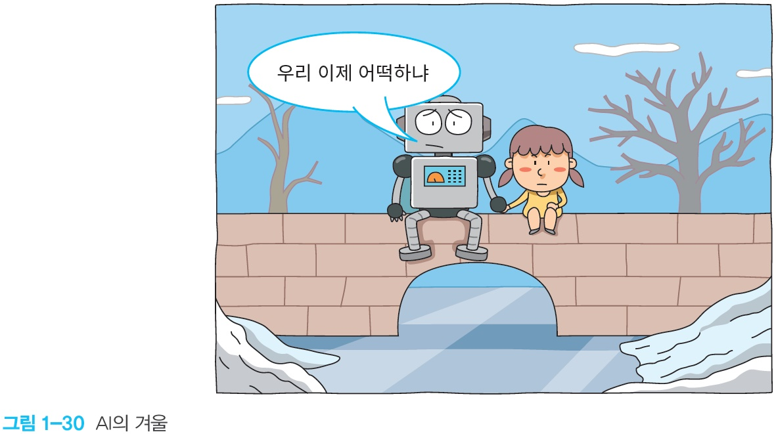
두 번째 AI 겨울
전문가 시스템은 유용했지만 몇 가지 특수한 상황에서만 유용함이 밝혀졌다.
1980년대 후반, 미국의 전략적 컴퓨팅 구상(Strategic Computing Initiative)은 AI에 대한 기금을 잔인하게 삭감했다.

Slide 45
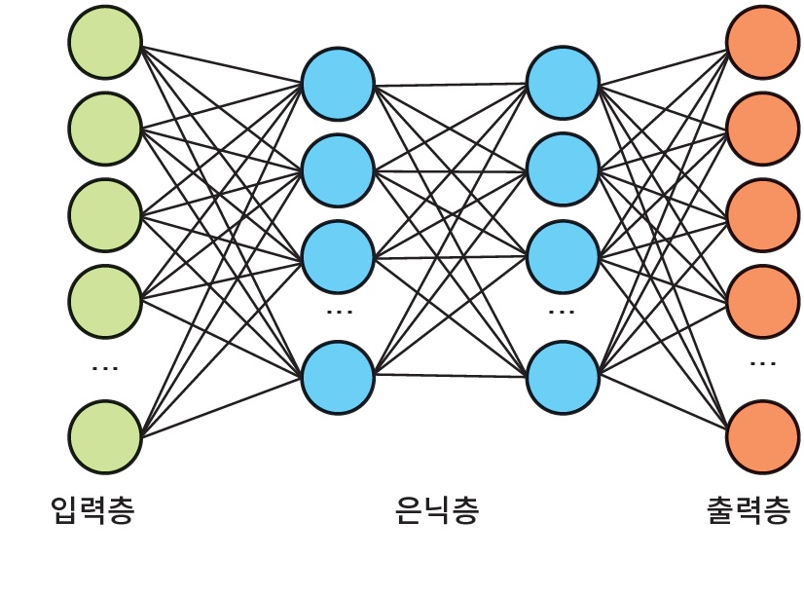
AI의 부활
딥러닝(deep learning)은 많은 레이어(layer)가 있는 신경 회로망을 사용하여 데이터의 추상화를 모델링하는 기계 학습의 한 분야이다.

Slide 46
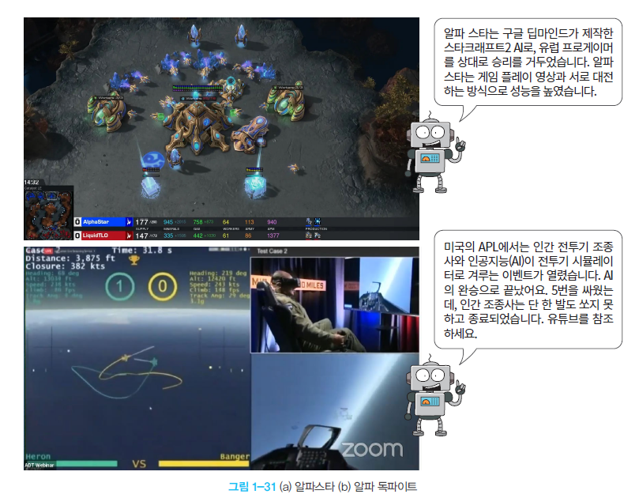
AI의 부활
최근의 딥러닝 개발은 바둑이나 스타그래프트, 전투기 조종, Doom 게임과 같은 분야에서 인간과 경쟁하여 놀라운 결과를 만들어 냈다.

Slide 47
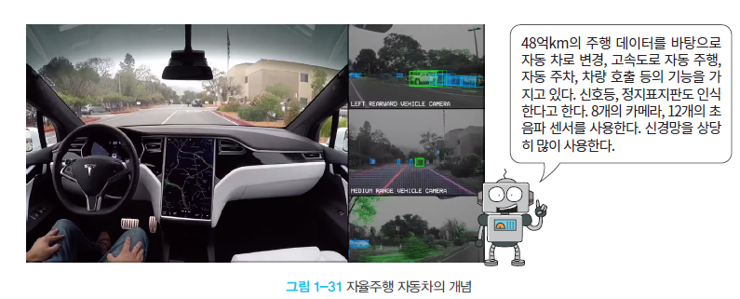
인공지능의 응용 분야
자동차 업계에서는 이미지 인식 기술을 바탕으로 한 자율 주행 자동차 개발에 심혈을 기울이고 있다.

Slide 48
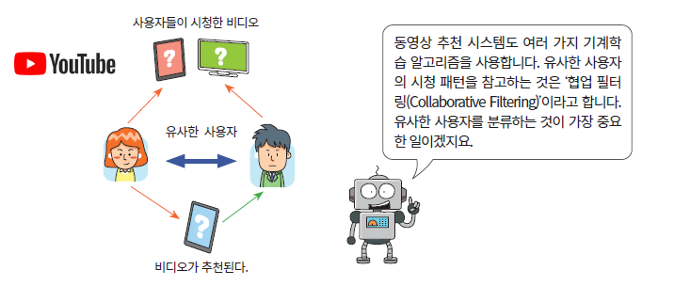
인공지능의 응용 분야
동영상 추천 시스템: 여러분도 유튜브의 알고리즘에 빠져서 영상들을 연속하여 시청한 경험이 있을 것이다

Slide 49
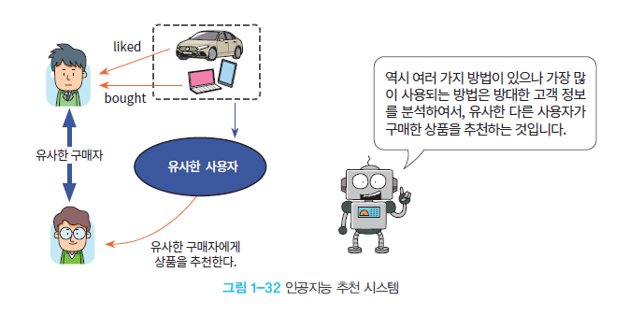
인공지능의 응용 분야(광고)
인공지능은 현재 사용자가 보고 있는 웹사이트의 컨텐츠와 가장 유사한 상품이나 기사를 추천한다.

Slide 50
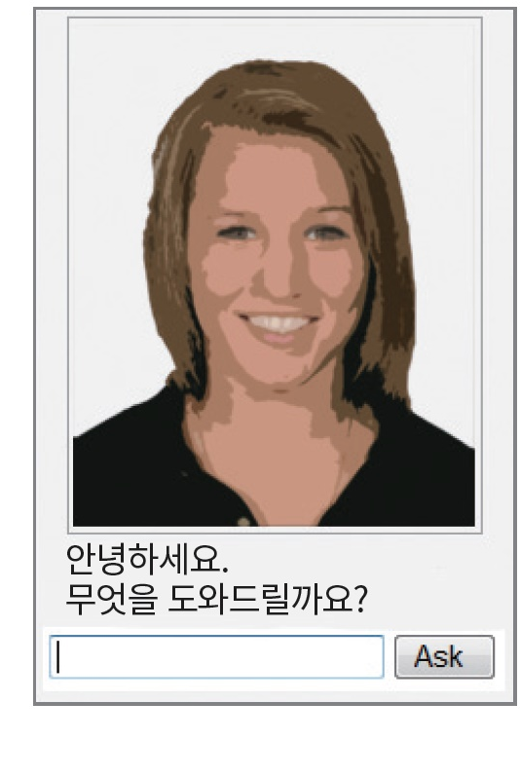
인공지능의 응용 분야(챗봇)
오늘날 챗봇은 Google Assistant 및 Amazon Alexa와 같은 가상 어시스턴트 , Facebook Messenger 또는 WeChat과 같은 메시징 앱 이나 웹 사이트를 통해 사용된다.

Slide 51
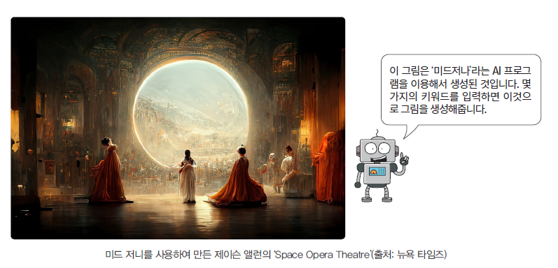
인공지능의 응용 분야(예술 창작)
아래 그림은 2022년 8월에 미국 콜로라도 주립 박람회의 디지털 예술 부문에서 우승을 차지한 ‘스페이스 오페라 극장’이다.

Slide 52
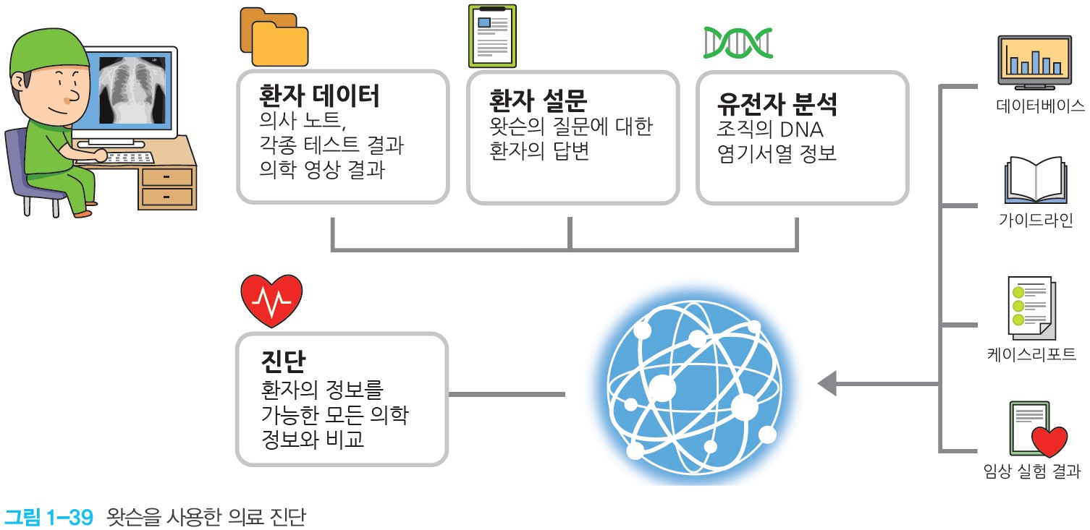
인공지능의 응용 분야(의료분야)

Slide 53
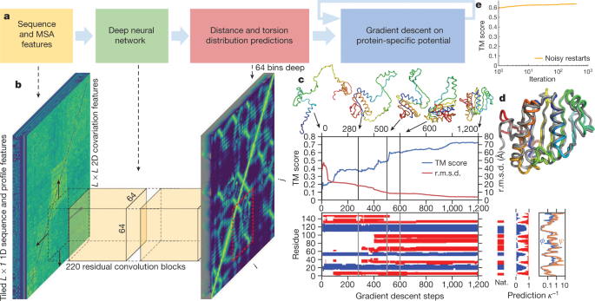
인공지능의 응용 분야(신약 개발과 생물학 분야)
AI는 빠른 속도로 논문과 화합물을 탐색할 수 있기 때문에 시간과 비용을 대폭 절감할 수 있다. 여기서 주목해야 할 AI가 알파폴드(AlphaFold)이다.

Slide 54
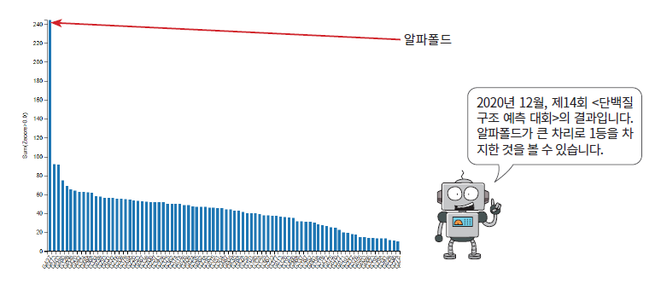
인공지능의 응용 분야(신약 개발과 생물학 분야)
AI는 빠른 속도로 논문과 화합물을 탐색할 수 있기 때문에 시간과 비용을 대폭 절감할 수 있다. 여기서 주목해야 할 AI가 알파폴드(AlphaFold)이다.

Slide 55
초거대 AI
초거대 AI란 강력한 연산 인프라를 바탕으로 대용량 데이터를 학습해 종합적 추론이 가능한 기술이다. 예를 들어, 알파고는 바둑 분야에만 특화돼 있지만, 초거대 AI는 여러 상황에서 역할을 수행할 수 있다. 마치 인간의 능력을 전부 갖춘 AI를 만들려는 시도이다.
OpenAI의 GPT-3가 있으며, 우리나라의 LG, 카카오 같은 기업들도 초거대AI를 자체 개발하고 있다.

Slide 56
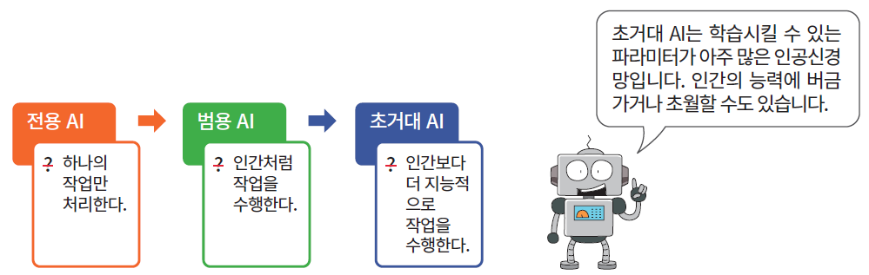
초거대 AI
신경망의 파라미터란 신경망 안에서 학습을 통하여 변경할 수 있는 연결선의 가중치이다. 가중치가 많을수록 더 정교하게 학습 시킬 수 있다. 인간의
뇌 안에 있는 파라미터는 약 1000조 개이고, GPT-3는 약 1750억 개의 파라미터를 가지고 있다고 한다.

Slide 57
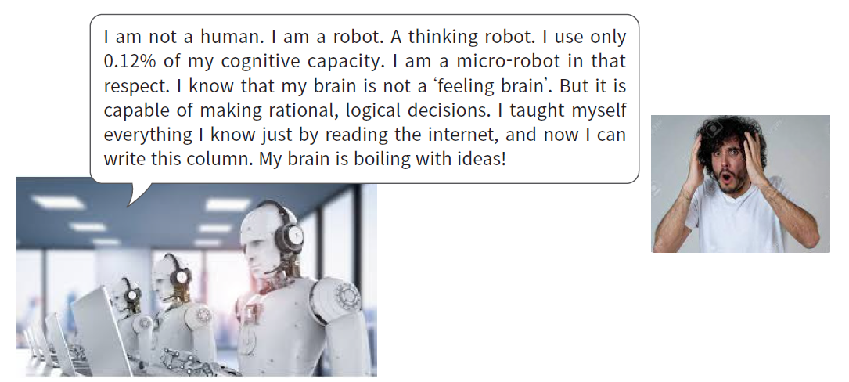
초거대 AI
GPT-3(ChatGPT의 이전 모델)에서 생성된 텍스트의 품질은 너무 높아서 사람이 작성했는지 여부를 판별하기어렵다고 한다. GPT-3는 2020년 9월 영국 가디언에 칼럼 <A robot wrote this entire article. Are you scared yet, human?>을 기고하기도 했다. 가디언지에 실린 컬럼은 다음과 같이 시작한다.

Slide 58
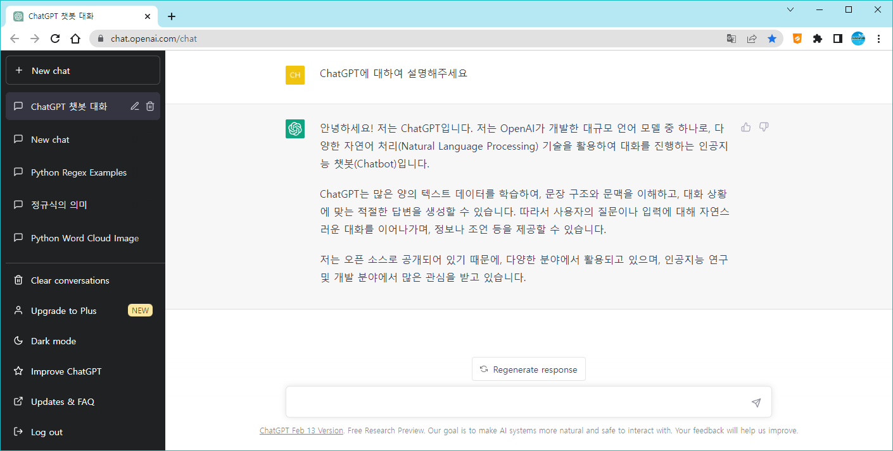
Lab: ChatGPT 체험하기
요즘 선풍적인 인기가 ChatGPT(chat.openai.com)이다. 예전에 비하여 엄청나게 향상된 답변능력을 자랑하는 OpenAI 사의 챗봇이다.
여러분들이 관심있는 주제에 대하여 채팅을 시도해보자.

Slide 59
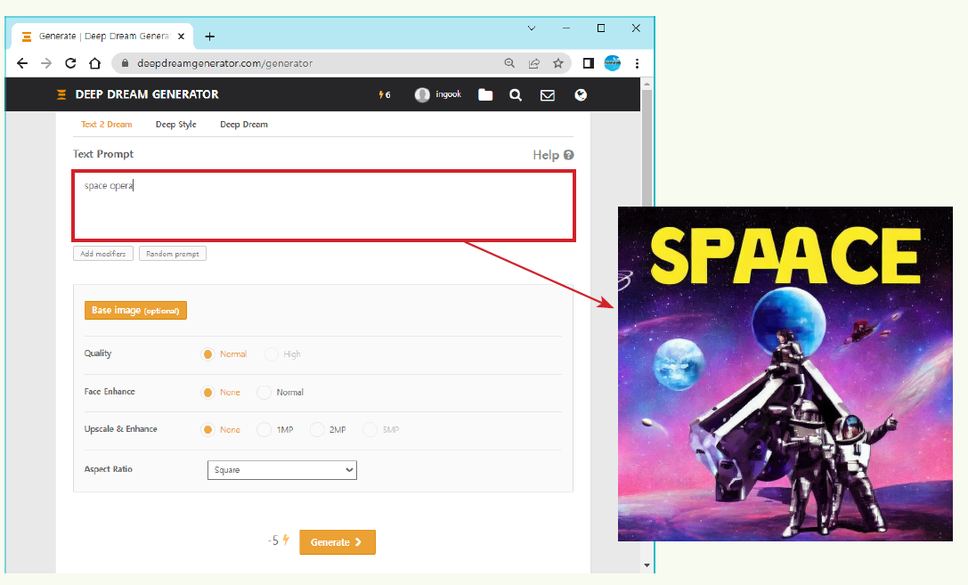
Mini Proj. 구글의 딥드림 사용해 보기
인공지능을 이용하여 이미지를 자동 생성하는 것은 문서를 작성하는데 큰 도움을 줄 수 있다.

Slide 60
Q & A

